Slide 1
Отладка планировщика PostgreSQL
Сергей Соловьев, «Тантор Лабс»
TODO: ссылка на репу

Slide 2
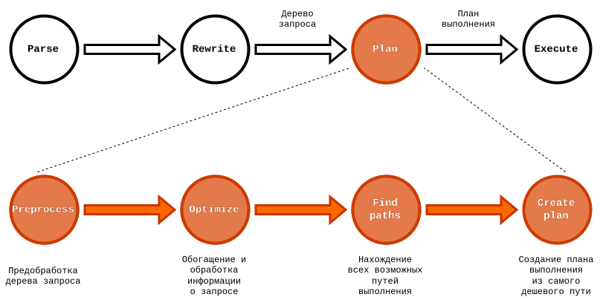
Обработка запроса

Slide 3
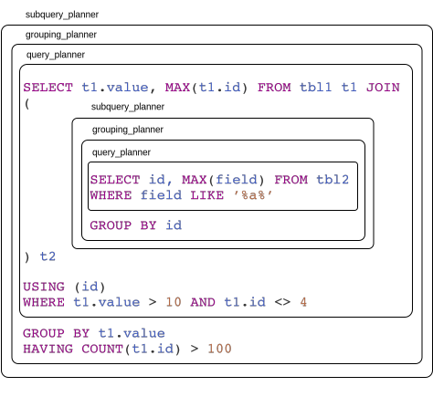
Организация исходного кода

Slide 4
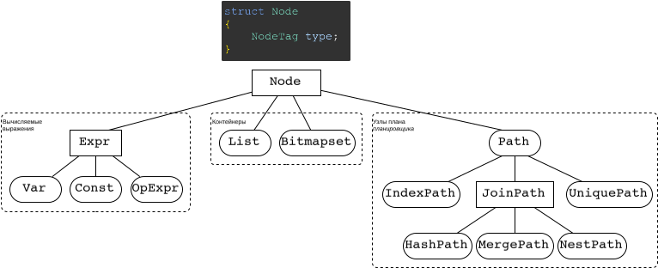
Узлы и деревья

Slide 5
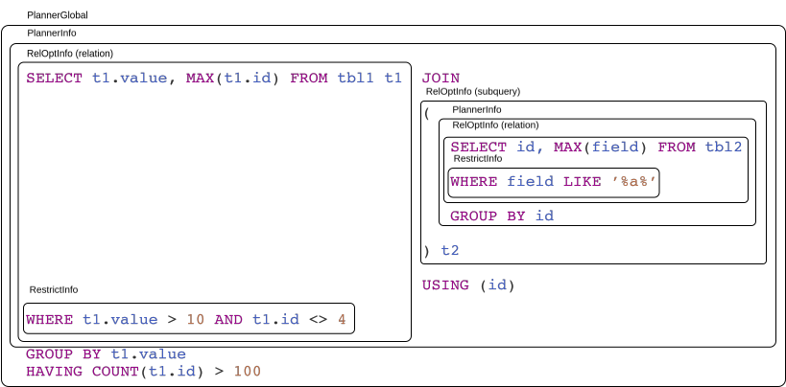
Структуры данных планировщика

Slide 6
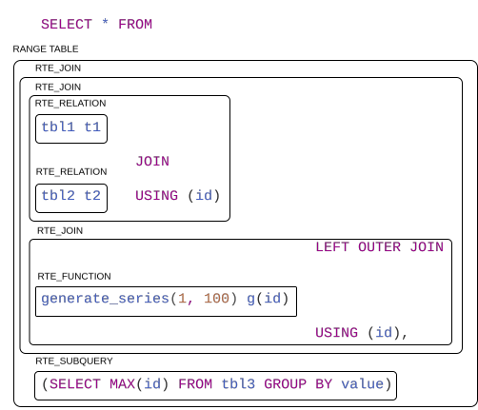
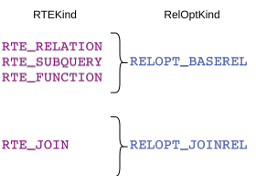
Range Table

Slide 7
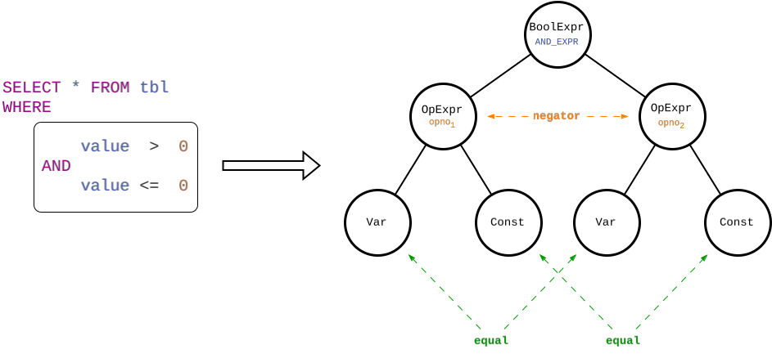
Constraint Exclusion

Slide 8
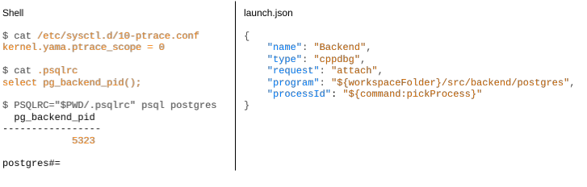
Быстрое начало отладки

Slide 9
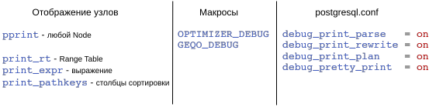
Средства PostgreSQL

Slide 10
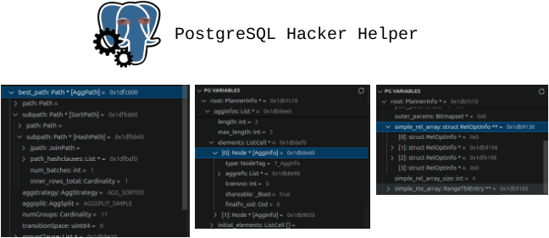
Расширение

Slide 11
Спасибо!

